Slide 1

《电子商务物流管理》
项目五 电子商务物流信息管理

Slide 2
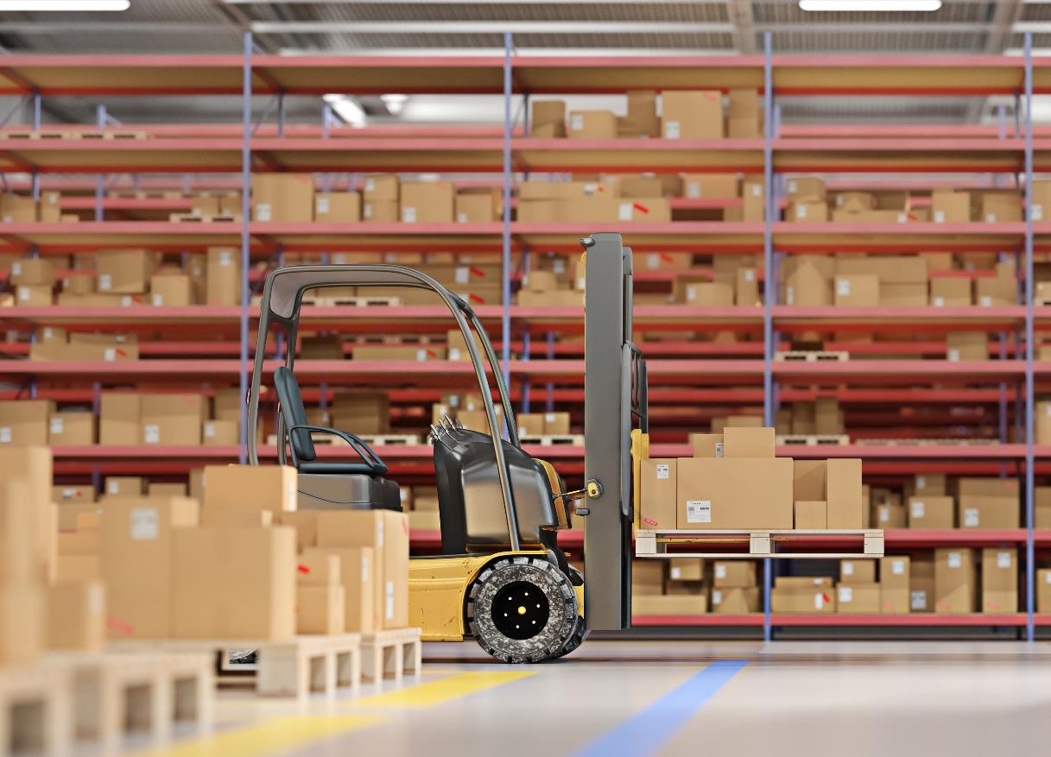
项目五 电子商务物流信息管理
导语
电商企业物流活动连接着销售和采购，要实现将合适的产品，以适当的数量、合适的价格、在合适的时间送达到合适的地点，没有强大信息系统的支持是无法完成的。物联网、大数据、云计算、人工智能、GPS和GIS、RFID、EPC、区块链等新兴技术的应用大大提升了电商企业物流运作的信息化水平

Slide 3
项目内容
理解物流信息的概念与特点，熟悉条物流信息技术，具备商品条码与物流单元条码的识别能力、RFID技术应用分析能力、EPC网络应用分析能力、电子面单的操作应用能力、物流大数据服务分析能力等等
●
01
知识准备
02
工作任务
03
实践应用
04
任务拓展

Slide 4
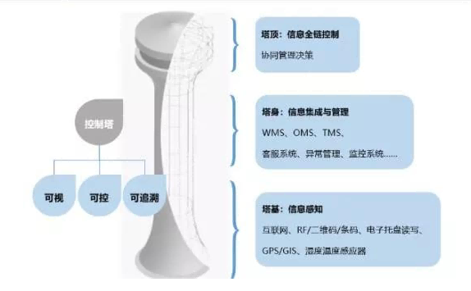
项目导入 宝供物流信息化进阶之路
图5-1宝供供应链控制塔技术

Slide 5

思考
宝供物流采用了哪些现代信息技术？请你谈谈这些信息技术。
宝供物流如何实现物流与供应链的数字化管理？
宝供供应链控制塔技术由哪三个部分构成？又是如何实现可视、可控和可追溯的？

Slide 6
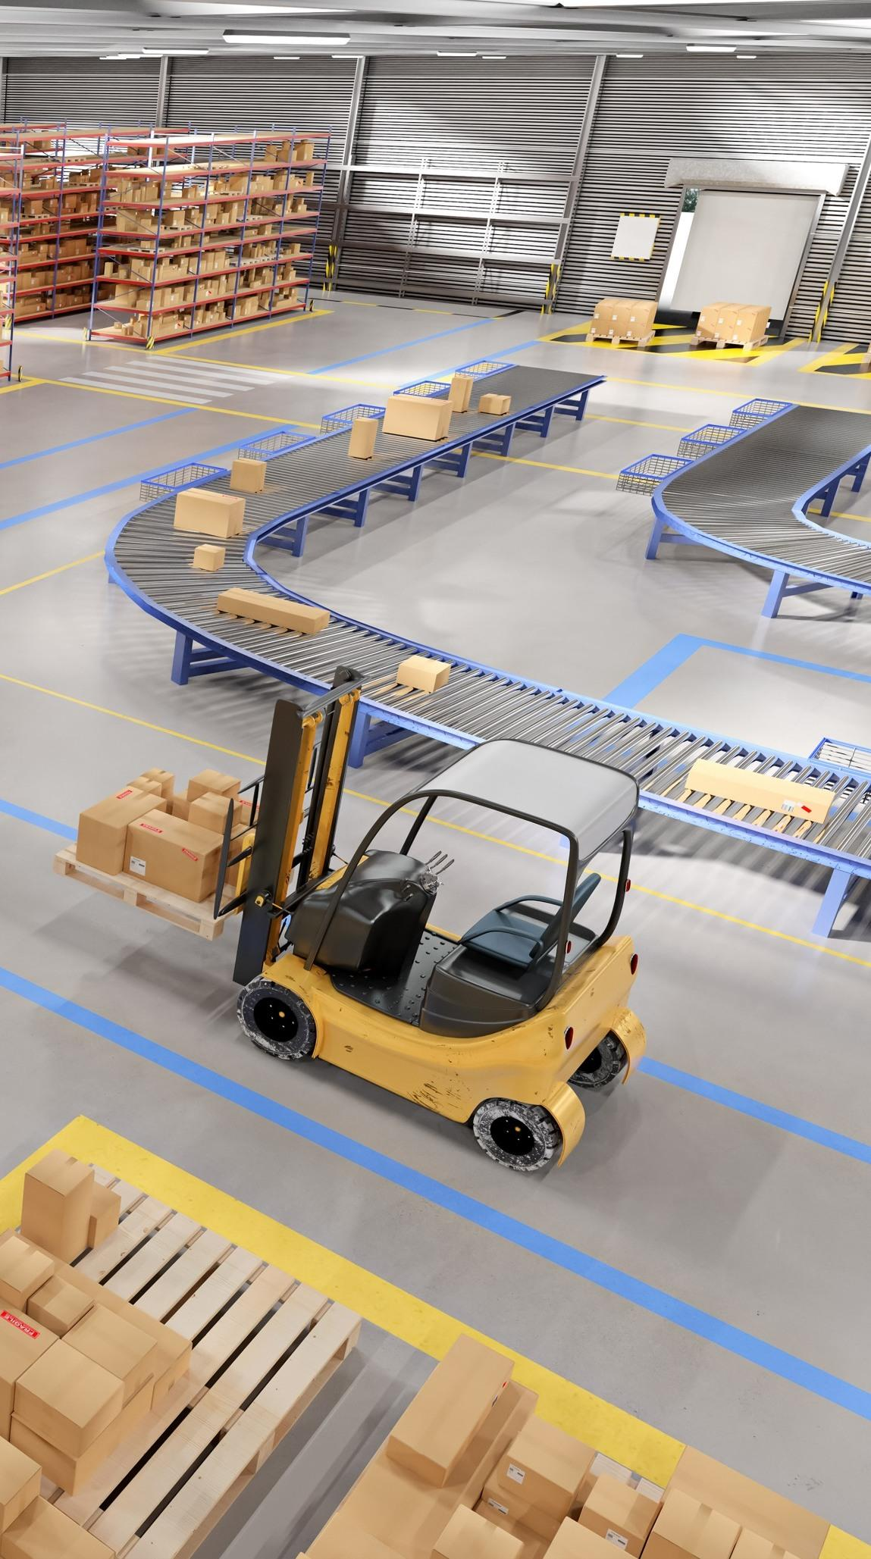
01
知识准备
物流信息系统概述 物流信息技术

Slide 7
物流信息系统概述
狭义的物流信息是指
  物流活动有关的信息，如订货信息、库存信息、采购指示信息（生产指示信息）、发货信息、物流管理信息。
广义的物流信息是指
  物流活动有关的信息，而且包括与物流活动有关的其他信息，如商品交易信息和市场信息等。
物流信息的特点
  物流信息源分布广，数据量大，要求数据标准化。
  物流信息动态性特别强，信息的价值衰减速度很快，这就对信息工作的及时性要求较高。
  物流数据种类繁多。

Slide 8
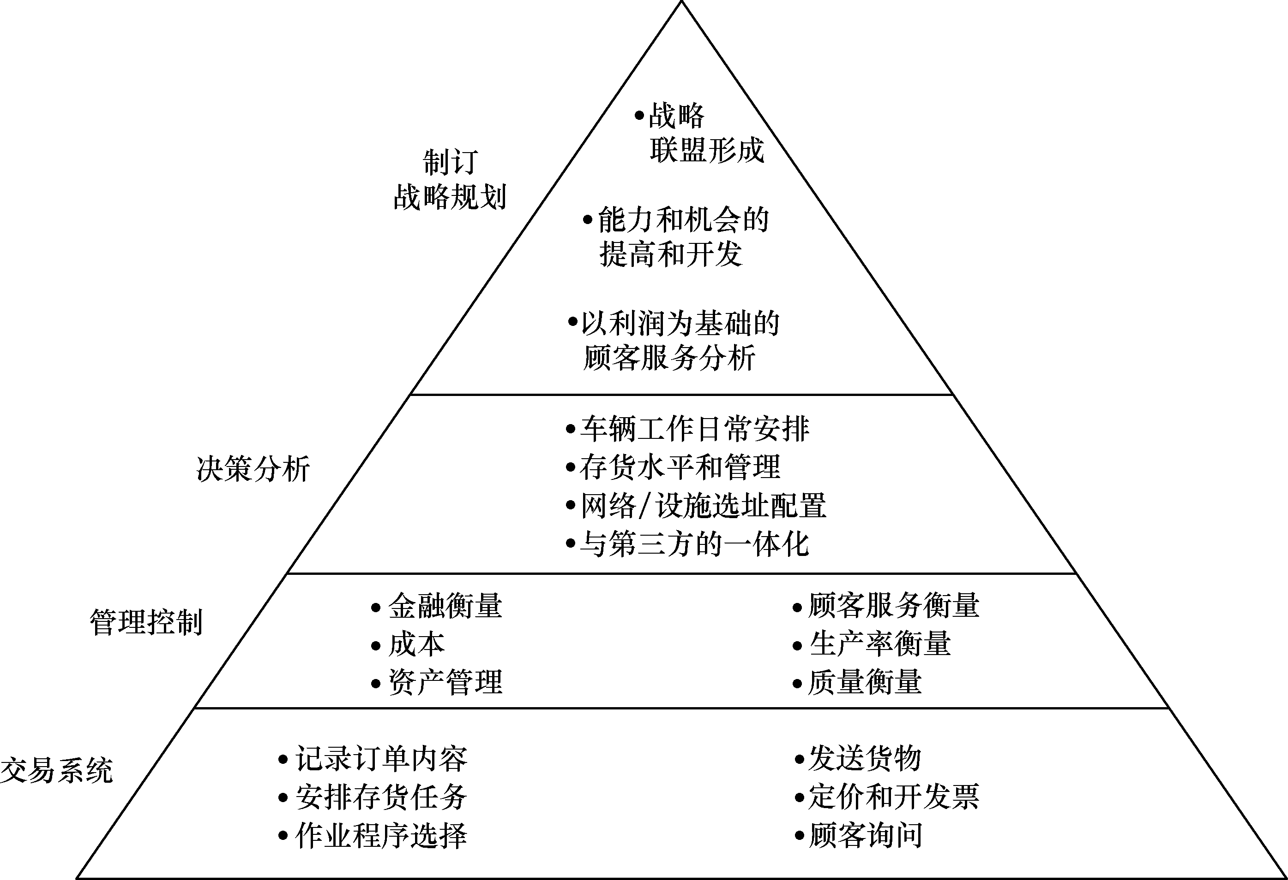
物流信息系统
物流信息系统构成
  作业信息处理系统
  控制信息处理系统
  物流决策支持系统
物流信息系统的功能
  第一层次是交易系统，用于启动和记录最基本的个别物流活动
  第二层次是管理控制，要求把主要精力集中在功能衡量和报告上
  第三层次是决策分析，主要把精力集中在决策应用上，协助管理人员鉴别、评估和比较物流战略和策略的可选方案上
  第四层次是制订战略规划，主要精力集中在信息支持上，以期开发和提炼物流战略
图5-2物流信息系统的4个功能层次

Slide 9

物流信息技术
什么是物流信息技术
  是指运用于物流各环节中的信息技术
  根据物流的功能以及特点，物流信息技术包括：计算机技术与网络技术、信息分类编码技术与条码技术、射频识别（RFID）技术、EPC（电子产品代码）技术、电子数据交换技术（EDI）、GPS与GIS、物联网技术、云计算技术、大数据分析技术等等

Slide 10
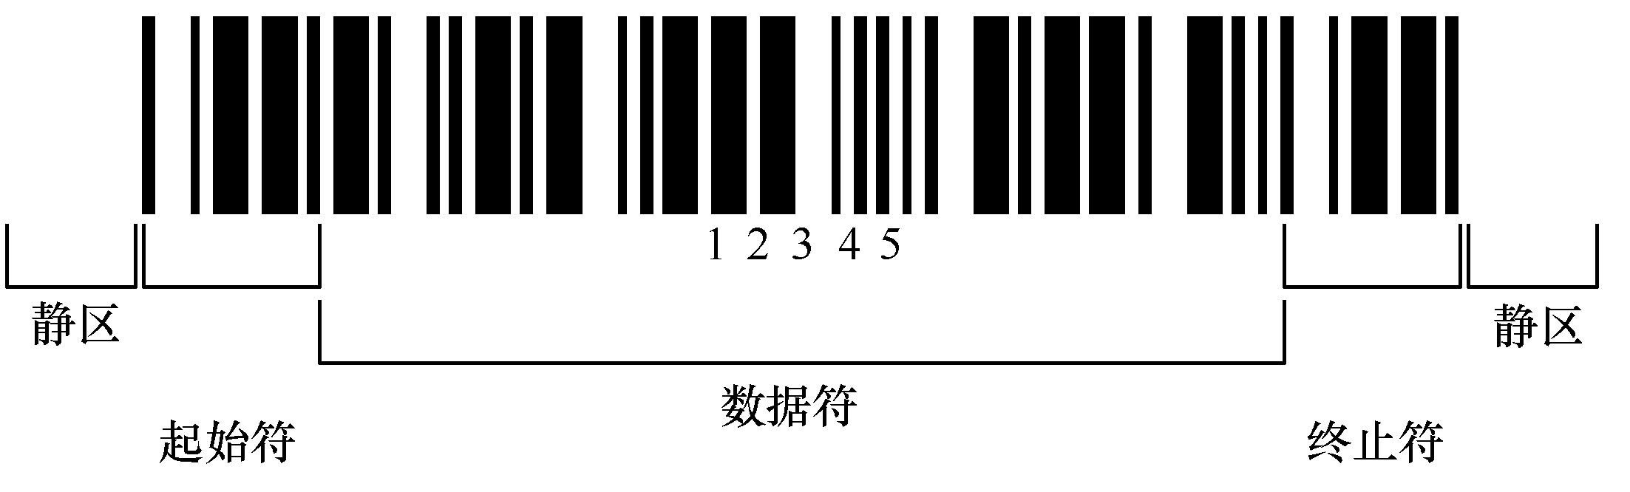

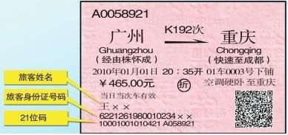
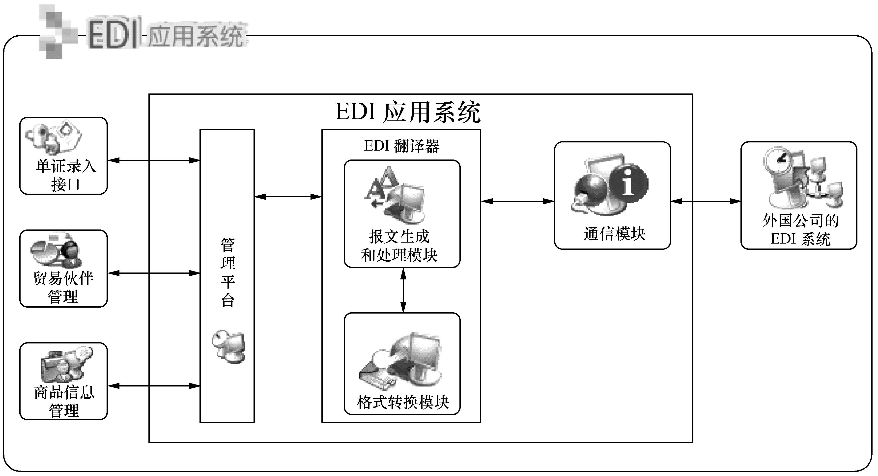
物流信息技术
常用的物流信息技术
  条码技术
    一维条码
    二维条码
    多维条码
  RFID（射频识别）技术
  EPC（产品电子代码）技术
  EDI技术
  GIS技术
图5-6条码
图5-7 PDF417二维条码图 5-8火车票上的QRCode二维码
图5-4EDI系统

Slide 11
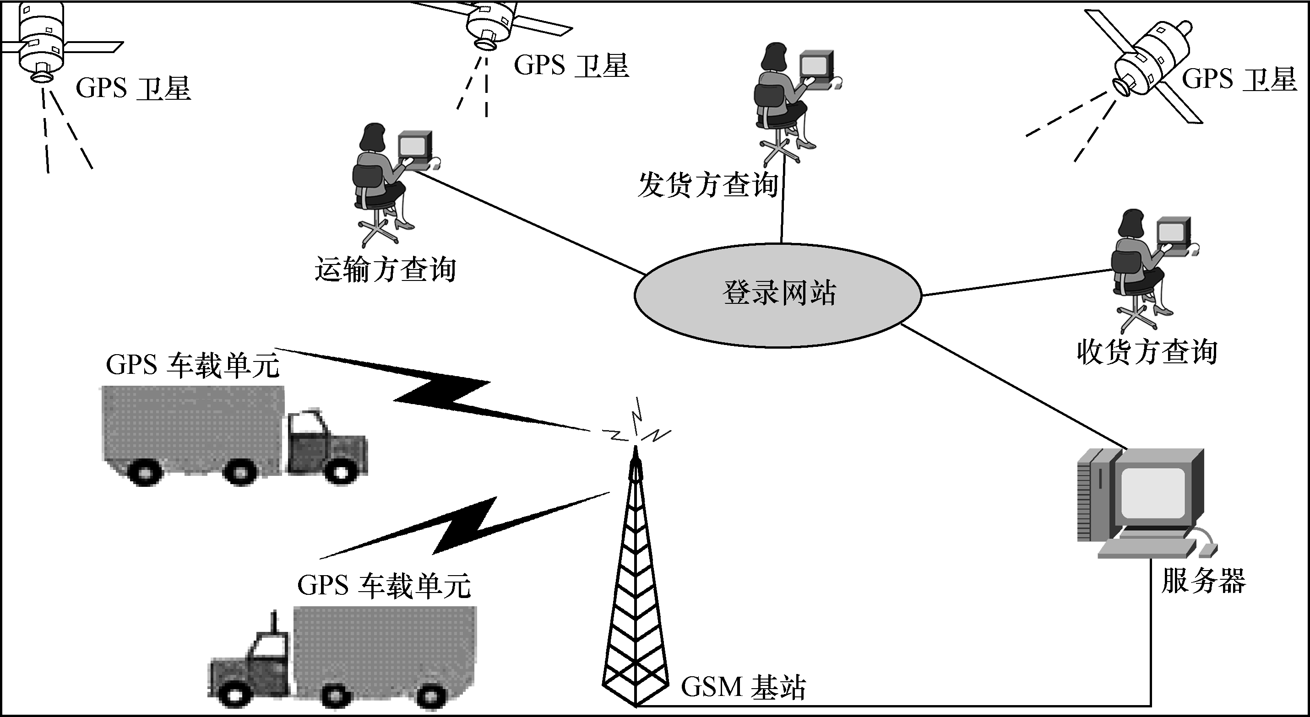
物流信息技术
常用的物流信息技术
  GPS技术
  物联网技术
    智能托盘
    智能运输
    智能仓储
    智能搬运
  云计算技
  大数据分析技术
  区块链技术
图5-5全球定位系统

Slide 12
02
工作任务
识别商品条码 识别物流单元条码 RFID技术的应用

Slide 13
工作任务一 识别商品条码
工作任务要求
  熟悉零售商品条码与非零售商品条码的代码结构与码制，以及商品标识代码编码原则，能正确识别EAN•UCC-13和ITF-14两种一维条码

Slide 14
工作任务一 识别商品条码
零售商品条码
  是指在零售端通过POS扫描结算的商品。其条码标识由全球贸易项目代码（GTIN）及其对应的条码符号组成
    厂商识别代码
    商品项目代码
    校验码

Slide 15
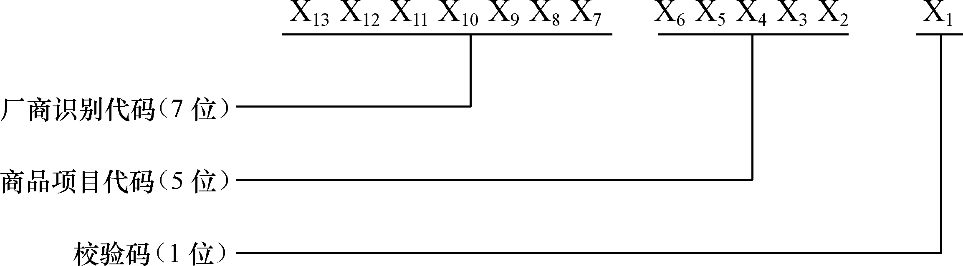
工作任务一 识别商品条码
中国物品编码中心使用的EAN·UCC-13代码
    国际物品编码组织（GS1）已将690至697之间的前缀码分配给中国物品编码中心使用，通常以这些前缀码开始的厂商识别代码都是由中国物品编码中心负责分配和管理的。其中以690、691为前缀码的EAN·UCC-13码的代码结构如图5-10所示
图5-10前缀码为690、691的EAN·UCC-13码的代码结构图

Slide 16
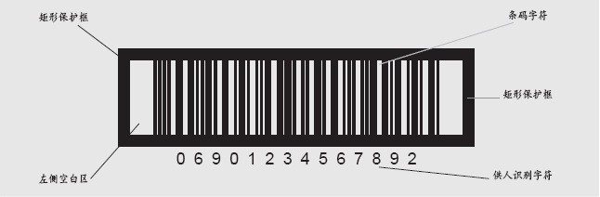
工作任务一 识别商品条码
商品标识代码编码原则
  惟一性
  稳定性
  无含义
非零售商品条码
  也称为储运包装商品条码或箱码
  使用在商品外包装箱上
  用于商品分拣、仓储、批发、配送等流通过程中的全球统一标识系统的条码符号
  可以采用EAN/UPC条码、ITF-14条码和UCC/EAN-128条码三种码制
图 5-11 ITF-14条码示例

Slide 17
工作任务二 识别物流单元条码
工作任务要求
  熟悉物流单元条码的码制与代码结构，以及链接的编码方式，能正确识别EAN•UCC-128码及应用标识符

Slide 18
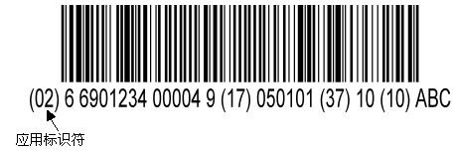
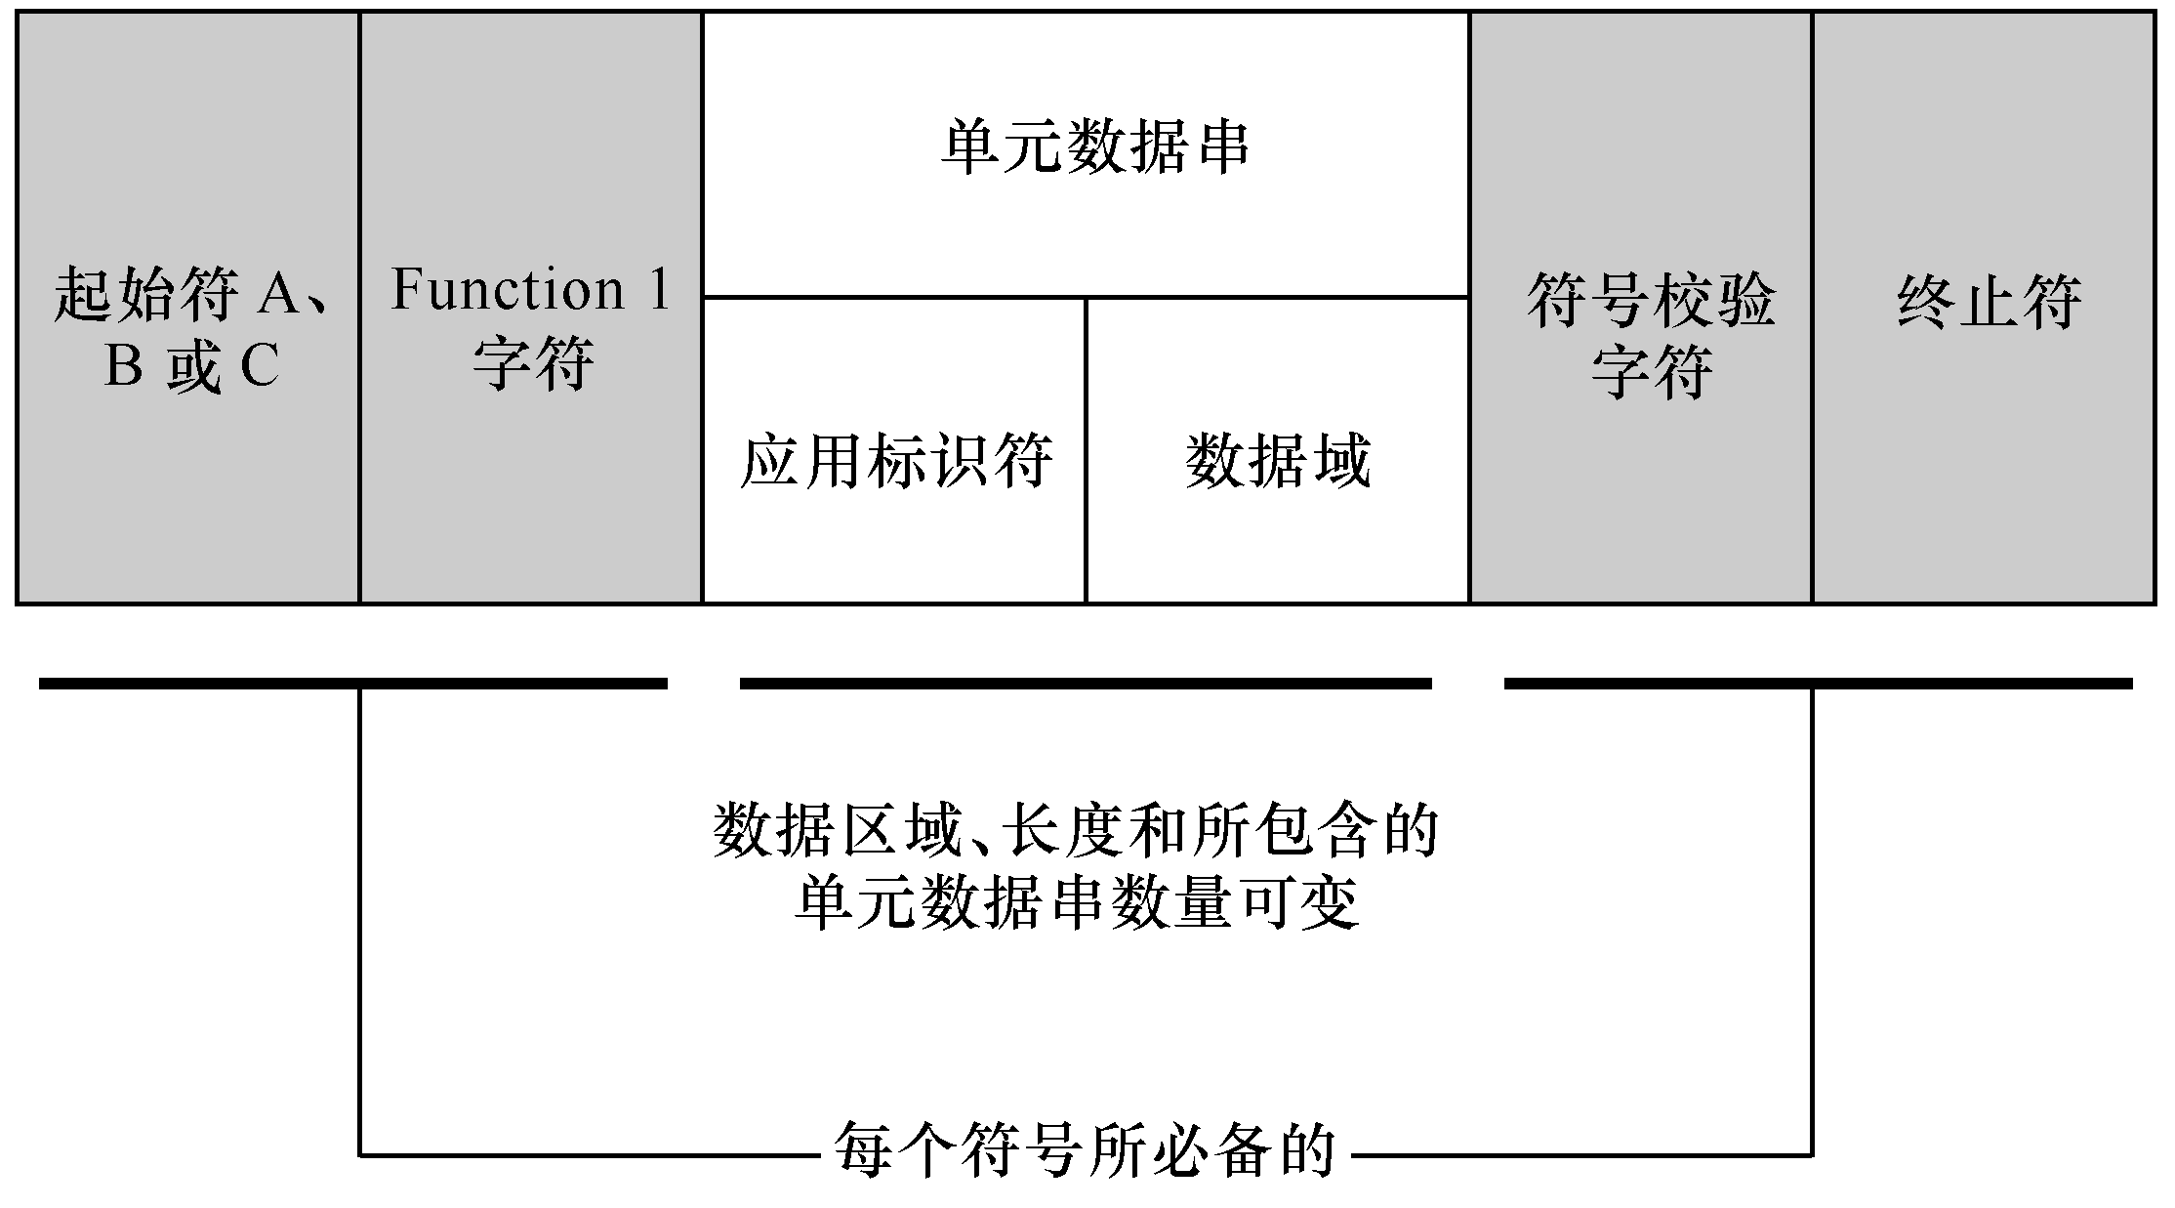

工作任务二 识别物流单元条码
UCC/EAN-128条码符号
  编码的数据字符的数量不能超过48个
  整个符号的物理长度不能超过165mm,如图5-16所示
应用标识符
  UCC/EAN-128条码是唯一能够表示应用标识的条码符号。UCC/EAN-128可编码的信息范围包括项目标识、计量、数量、日期、交易参考信息、位置等
图5-12UCC/EAN-128条码示例
图5-16UCC/EAN-128条码符号的基本结构
图5-18物品编码与净重的链接表示

Slide 19
工作任务三 RFID技术的应用
工作任务要求
  理解RFID技术的概念与原理，分析RFID技术的优缺点，了解RFID的类型，熟悉RFID技术在电商领域的常见应用

Slide 20
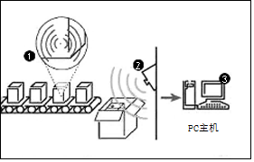
工作任务三 RFID技术的应用
RFID技术系统与原理
  由电子标签、阅读器以及主机系统三部分组成，如图5-19所示
RFID技术的特点
  抗恶劣环境，防水、防磁、耐高温，使用寿命长
  非接触识读
  读取速度快
  数据可反复修改
  不需要以目视可见为前提
  识别快速运动的物品
  保密性强，安全性高
图5-19 RFID技术系统

Slide 21
工作任务三 RFID技术的应用
RFID标签的类型
  RFID标签根据其工作模式不同而分为主动标签和被动标签
  RFID标签依据频率的不同可分为低频电子标签、高频电子标签、超高频电子标签和微波电子标签
  RFID标签根据内部使用存储器类型的不同，标签可以分成只读标签与可读可写标签
RFID技术在电商领域的应用
  自动入库作业
  快速盘点
  高效拣货和出库作业效率高

Slide 22
03
实践应用
菜鸟电子面单的应用 EPC网络应用分析

Slide 23
实践应用一 菜鸟电子面单的应用
实践内容
  在了解菜鸟电子面单服务的基础上，实现电子面单服务的开通和应用
应用步骤
  了解菜鸟电子面单服务
  理解菜鸟电子面单服务的价值
  在淘宝平台订购电子面单服务
  开通物流发货软件的电子面单服务
  在物流发货软件中完成仓库发货地址的设置，并开启服务
  准备打印机和耗材

Slide 24
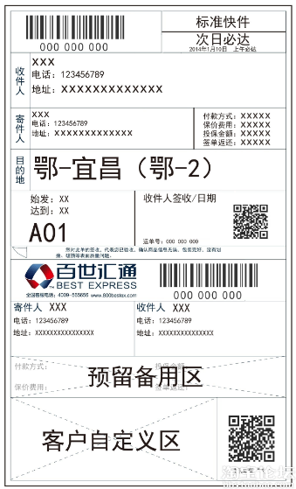
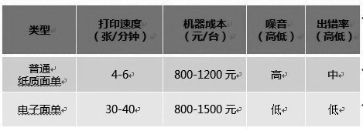
实践应用一 菜鸟电子面单的应用
  电子面单服务介绍
    是由菜鸟网络和快递公司联合向商家提供的一种通过热敏纸打印输出纸质物流面单的物流服务
  电子面单服务价值
    加快打印速度
    提高发货效率
图5-26电子面单模板
图5-27电子面单的价值

Slide 25
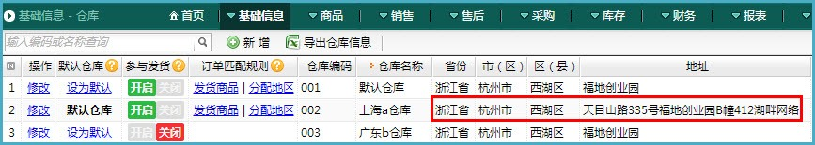
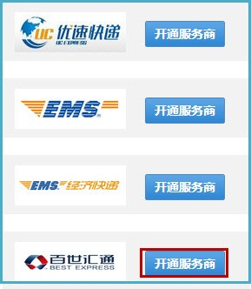
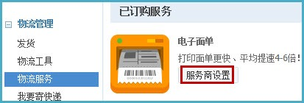
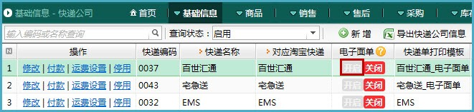
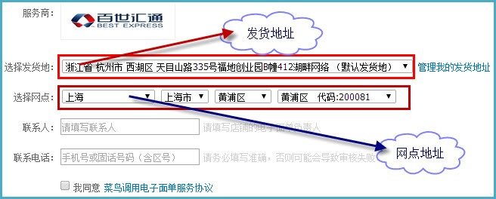
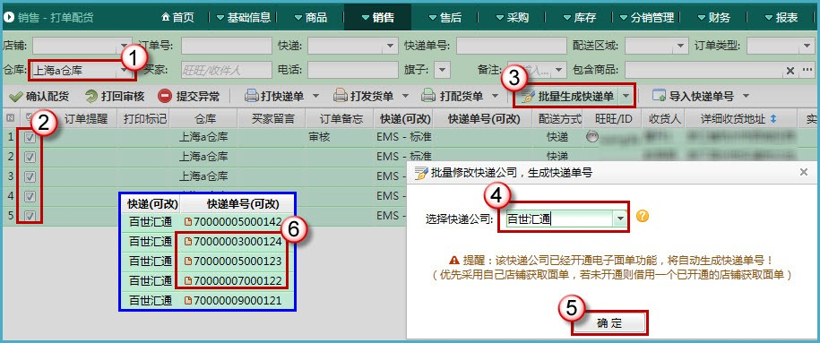
实践应用一 菜鸟电子面单的应用
  电子面单服务使用流程
图5-31设置仓库发货地址
图5-32开启电子面单
图5-28服务商设置 图5-29开通服务商
图5-30设置快递网点与发货地址
图5-33打单配货

Slide 26
实践应用二 EPC网络应用分析
实践内容
  深入分析EPC网络在全球供应链系统运作过程中的应用以及优势所在
应用步骤
  通过网络了解EPC的概念及其相关技术
  分组讨论分析基于EPC网络的供应链系统构成
  举例说明基于EPC网络的供应链系统的运作过程
  分析基于EPC网络的供应链系统具备的优势

Slide 27
实践应用二 EPC网络应用分析
基于EPC网络的供应链
  终端成员是指在供应链中有物流活动的组织，包括制造商、零售商、批发商、运输企业和政府组织
  系统服务商是指那些给终端用户提供供应链物流服务的组织机构，包括软件和硬件厂商、系统集成商和培训机构等
  基于EPC网络的供应链系统主要由5个子系统构成：RFID系统、Savant系统、ONS系统、PML系统、企业信息系统

Slide 28
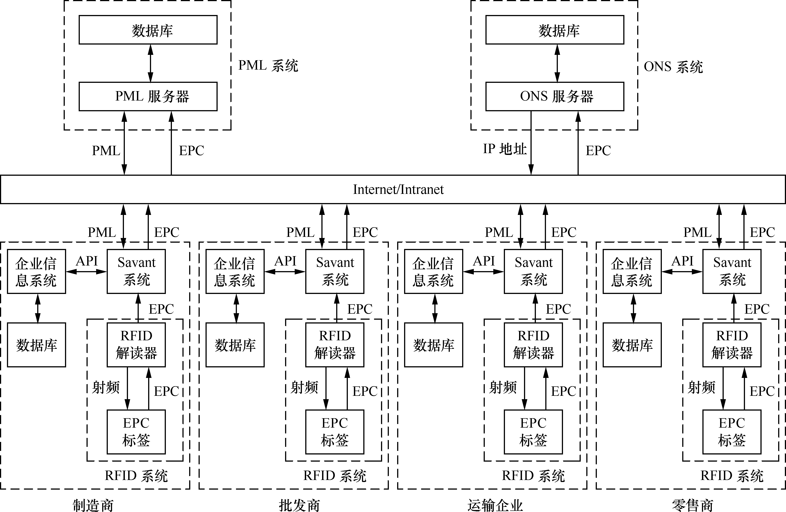
实践应用二 EPC网络应用分析
EPC网络的优势
  大大降低劳工成本，提高库存处理的效率，并减少出入库作业的差错
  有利于各方加强库存控制，减少缺货情况并降低库存及成本
  防止假冒商品，而且可以提高货物运输的安全性，提高配送的可靠性和效率，从而改善服务质量，提高客户服务水平
  形成与客户更加紧密的交流方式
  提高供应链的运行效率
图5-34基于EPC网络的供应链

Slide 29
04
任务拓展
百度地图物流大数据服务分析 亚马逊Bin系统分析

Slide 30
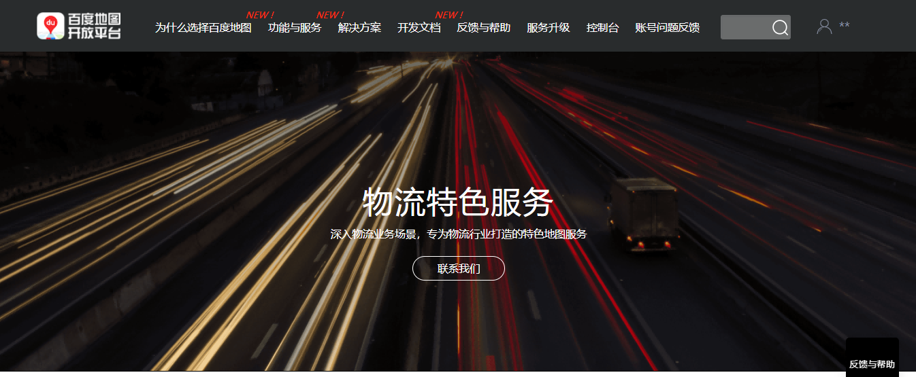
任务拓展一 百度地图物流大数据服务分析
任务背景
  随着新基建的快速发展，推动人工智能等技术成为物流业转型升级的核心驱动力。百度地图（见图5-35）作为中国最大的智能化位置服务平台，不断融合先进科技，迭代产品服务，将AI与大数据的优势能力进一步渗透于物流行业的细分领域，可为更多生态伙伴的智能化升级注入新动能
图5-35百度地图开放平台

Slide 31
任务拓展一 百度地图物流大数据服务分析
任务内容
  百度地图开放平台（https://lbs.baidu.com/solutions/logisticsmap）除了提供定位、地图、搜索、鹰眼轨迹、导航、路线规划、路况等基础服务，还提供智能调度、物流特色服务、地图可视化、地图智能语音等特色功能。请分析百度地图提供的各项物流大数据服务，内容包括服务项目、应用场景、应用企业、服务优势、接入流程等，分析结果绘制成表格

Slide 32
任务拓展一 百度地图物流大数据服务分析
任务要求
  本任务是一个自主学习型任务，要求学生一边学习一边做，独立完成，时间为一天。任务完成后撰写的《百度地图物流大数据服务分析报告》，字数不限，要求分析表格设计合理，分析项目完整准确，格式规范，条理清晰

Slide 33
任务拓展二 亚马逊Bin系统分析
任务背景
  亚马逊公司的Bin系统采用货位与库存数量的绑定的策略，简化了仓储管理操作，提高了仓储作业效率。Bin系统操作流程如下：
    收货
    上架
    盘点
    拣货
    出货

Slide 34
任务拓展二 亚马逊Bin系统分析
任务内容
  分析亚马逊公司的Bin系统如何将货品、货位、库存数量进行绑定，绑定过程需要用到哪些技术才能实现？建立绑定关系对收货、上架、盘点、拣货、出货等仓储作业有什么益处？可能存在哪些不足

Slide 35
任务拓展二 亚马逊Bin系统分析
任务要求
  本任务是一个自主学习型任务，要求学生一边学习一边自主完成，两个同学一组，时间为两天，任务完成后撰写《亚马逊Bin系统分析报告》，字数不限，要求分析思路清晰，依据充分，结论合理，报告内容格式规范，层次分明

Slide 36
欢迎指导

